Slide 1

Twijfelen aan de psychologie
Chris HJ Hartgerink
@chartgerink
www.chjh.nl
Februari 3, 2016

Slide 2
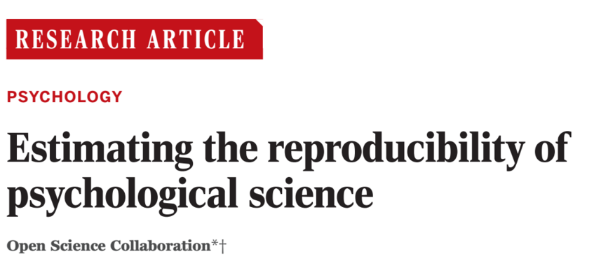

Slide 3
36% studies zelfde conclusie

Slide 4
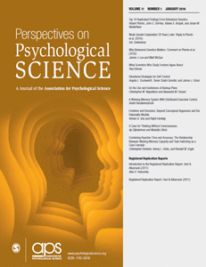
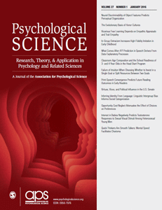
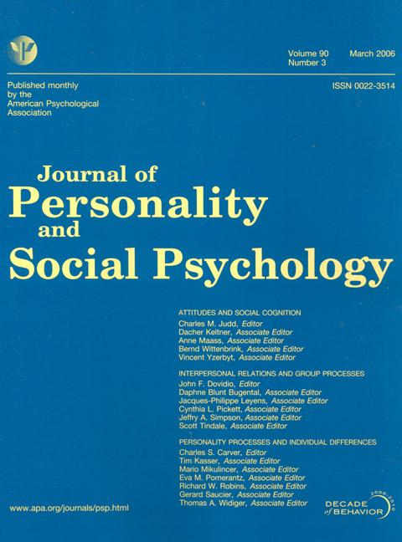

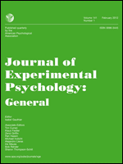
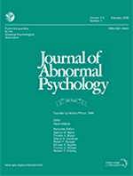

Slide 5
Peer review ✓

Slide 6
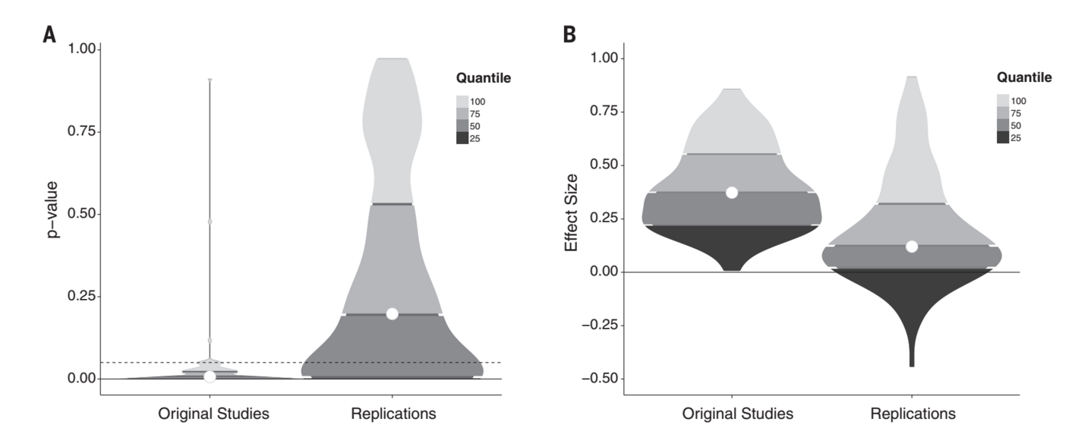

Slide 7
Hoe kan dit?

Slide 8
Selectief rapporteren?

Slide 9
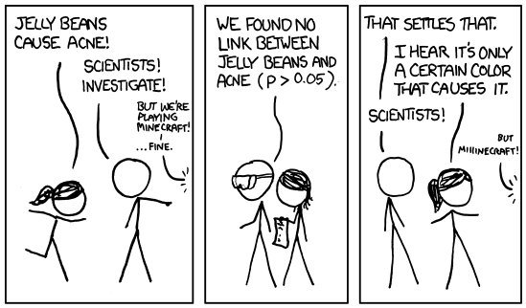

Slide 10
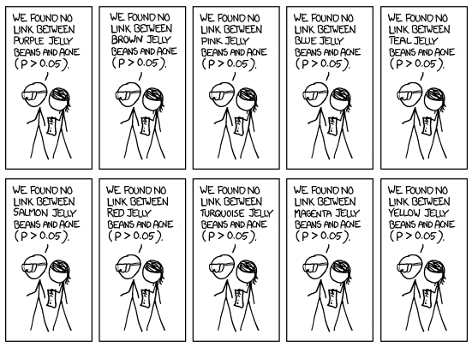

Slide 11
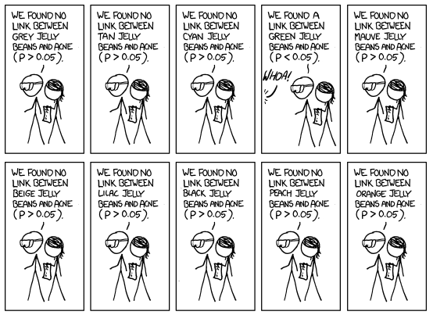

Slide 12
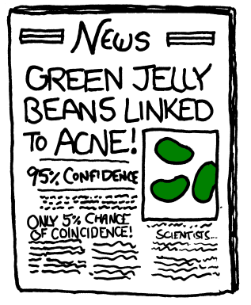

Slide 14
20 studies; 1 gerapporteerd

Slide 15
Kans op foute conclusie: ~50%

Slide 16
Net zo goed muntje opgooien

Slide 17
Zo werkt het spel:
1. veel kleine studies

Slide 18
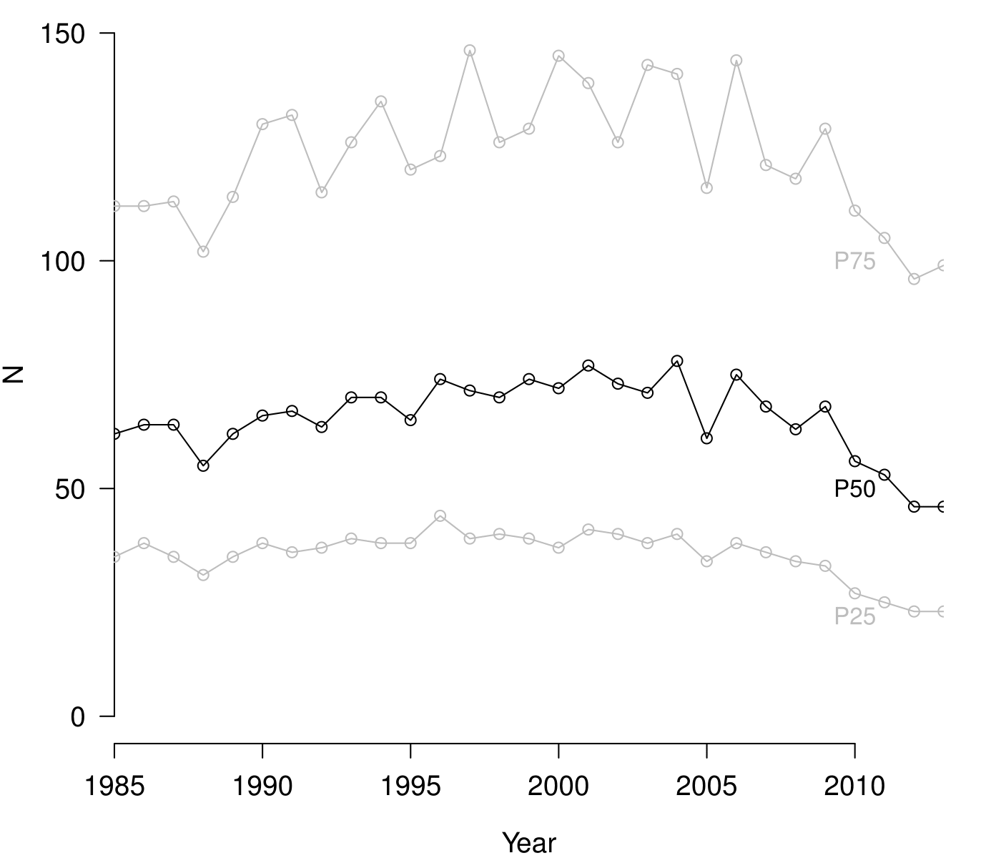

Slide 19
Zo werkt het spel:
2. statistisch significante effecten gerapporteerd

Slide 20
Probleem: minimaliseert kans dat je ECHT effect vindt

Slide 21
Probleem: minimaliseert kans effect ontkracht wordt

Slide 22
Realisatie?

Slide 23
Gevonden effecten zelden verworpen

Slide 24
Klakkeloze acceptatie eerste bevinding

Slide 26
Psychologie + statistiek = haat/liefde

Slide 27
Psychologie: fervent gebruiker statistiek

Slide 28
Onderzoekers: slecht begrip statistiek

Slide 29
Onderzoekers: slecht begrip statistiek

Slide 30
Wat is waarschijnlijker?
- 5 studies die effect vinden

Slide 31
Wat is waarschijnlijker?
- 5 studies die effect vinden
- 4 studies die effect vinden, 1 die geen effect vindt

Slide 32
Bij kleine studies, is bewijs voor effect onstabiel

Slide 33
5 gevonden effecten → 'too good to be true'

Slide 34
MAAR!

Slide 35
Gevonden effecten → gepubliceerd

Slide 36
Geen bewijs voor effecten →niet gepubliceerd

Slide 37
5 afwezige effecten → 'too good to be false'

Slide 38
2/3 'afwezige' effecten, met ECHT onderliggend effect

Slide 39
Geen bewijs voor effecten →niet gepubliceerd

Slide 41
36% 'succesvolle' replicaties → wat zouden ECHTE effecten kunnen zijn?

Slide 42
Het kan alles zijn…
- allemaal valse effecten
- allemaal kleine effecten
- wat middelgrote effecten
- wat grote effecten
- een mix van dit alles

Slide 43
Dus…
- Kleine steekproef?
- Hypothese alleen bevestigd?
- Verwachting effect klein?
- Onwaarschijnlijk effect?

Slide 44
→ geloof er niks van

Slide 45
Dus…
- Grote steekproef?
- Hypothese zowel bevestigd als ontkracht?
- Verwachting effect klein?
- Theoretisch verantwoord effect?

Slide 46
→ geloof er meer van

Slide 47
Twijfelen aan de psychologie
Chris HJ Hartgerink
@chartgerink
www.chjh.nl
Februari 3, 2016

